Slide 1
Possessifs interactifs
Fil pédagogique
Objectif : travailler les pronoms possessifs.
Fonctionnement:
Première étape (page 1) : des voisins se font face avec des objets autour d’eux eux. L’enseignant incarne un des personnages et un élève incarne son voisin ou sa voisine. L’enseignant demande: « C’est le chien de qui (sur l’image) ? » « هذا كلب من (على الصورة) » L’élève répond: « C’est ton chien. » Ou: « C’est mon chien. » Le chemin et le lampadaire appartiennent à tout le monde: « C’est notre chemin. »; « c’est notre lampadaire. »
Deuxième étape : les élèves incarnent les voisins et se posent des questions les uns aux autres. Exemple: « Est-ce que c’est ton chien sur l’image ? » - « non, ce n’est pas mon chien c’est ton chien. »
Troisième étape (deuxième image, au tribunal) : Un étudiant défend la cause de l’homme, l’autre la cause de la femme. Ils doivent dire que les objets de valeur sont ceux de leur client. En revanche, il doivent dire que les armes ne sont pas celles de leur client. Exemple: l’enseignant demande: « A qui est l’ordinateur », l’un dit : « C’est son ordinateur (à lui)! Ce n’est pas son ordinateur (à elle)». L’autre répond: « Non ce n’est pas son ordinateur (à lui), c’est son ordinateur (à elle).
Option: refaire l’exercice de la page 1 au pluriel
Remarque: dire un mot sur les racines de محمول et حاسوب dans le Coran.
Mon livre
Ton livre
Création: Idrîs de Vos, Institut Imtiyaz

Slide 2
Pronoms affixes
أنا | كتاب | + | ي | = | كتابِي | Mon livre
أنتَ | كتاب | + | كَ | = | كتابُكَ | Ton livre
أنتِ | كتاب | + | كِ | = | كتابُكِ | Ton livre (fem.)
هُوَ | كتاب | + | هُ/هِ | = | كِتابُهُ/بَهُ/بِهِ | Son livre
هِيَ | كتاب | + | ها | = | كتابها | Son livre (fem.)
أَنْتُما | كتاب | + | كُما | = | كتابُكُما | Votre (vous deux) livre
هُما | كتاب | + | هُما/هِما | = | كتابُهُما/بَهُما/بِهِما | Leur (eux deux) livre
نَحْنُ | كتاب | + | نَا | = | كتابُنا | Notre livre
أَنْتُمْ | كتاب | + | كُمْ | = | كتابكُمْ | Votre livre
أَنْتُنَّ | كتاب | + | كُنَّ | = | كتابكُنَّ | Votre (fem.) livre
هُمْ | كتاب | + | هُمْ/هِمْ | = | كتابُهُمْ/بَهُمْ/بِهِم | Leur livre
هُنَّ | كتاب | + | هُنَّ/هِنَّ | = | كتابُهُنّ/بَهُنَّ/بِهِنَّ | Leur (fem.) livre

Slide 3
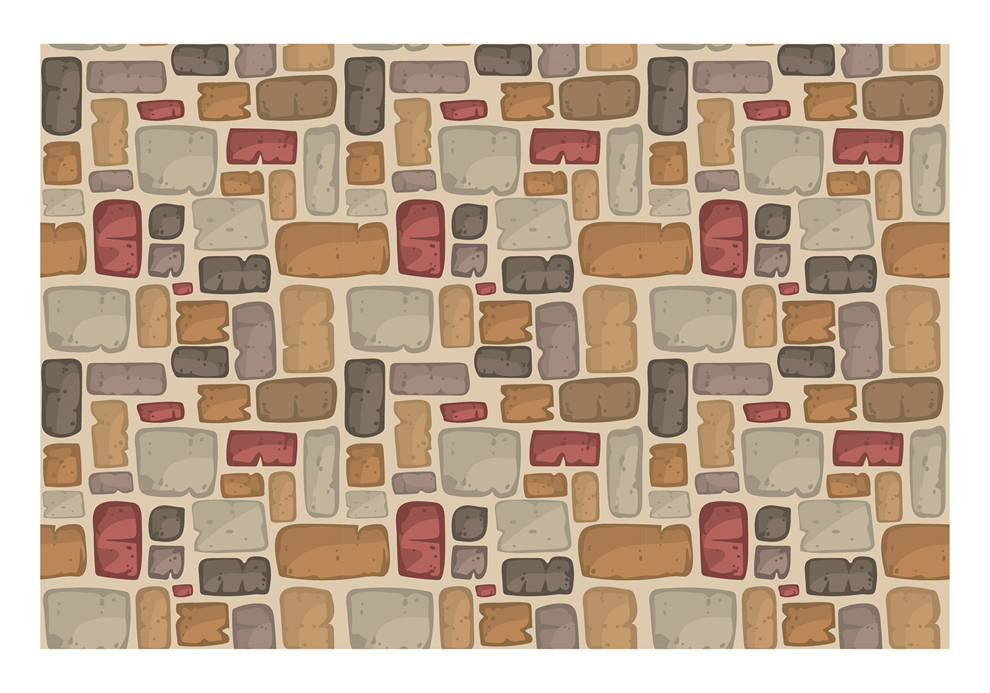
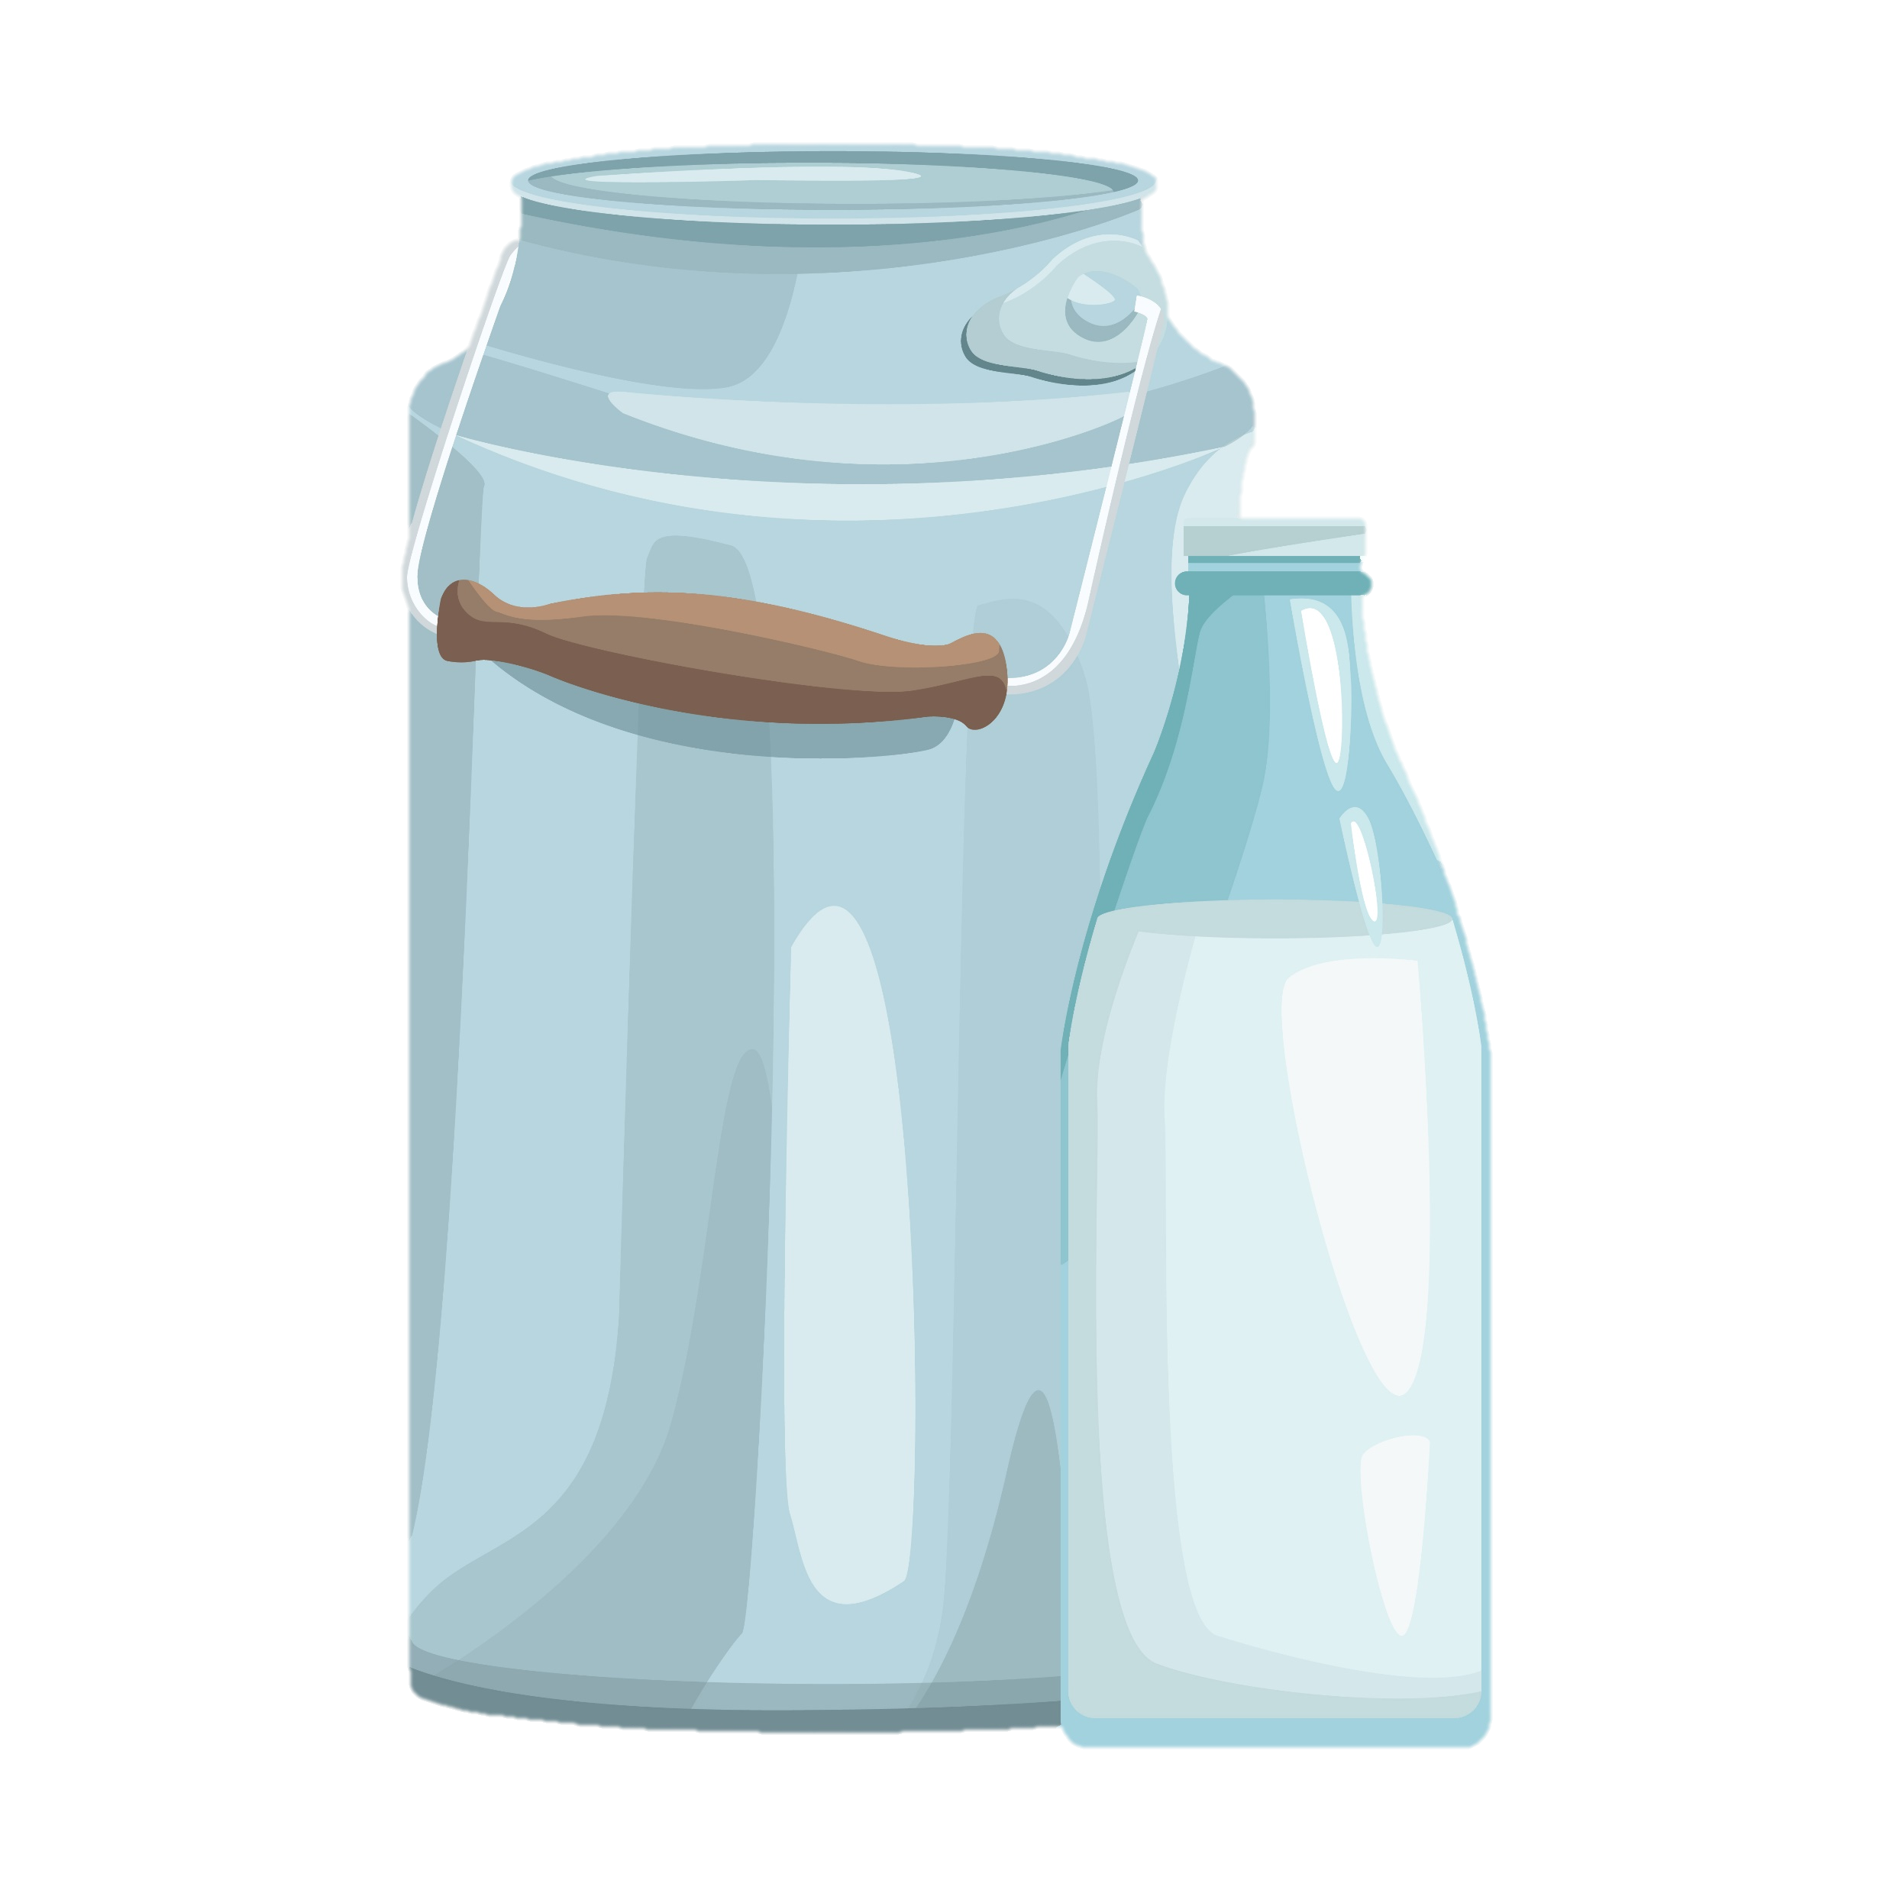
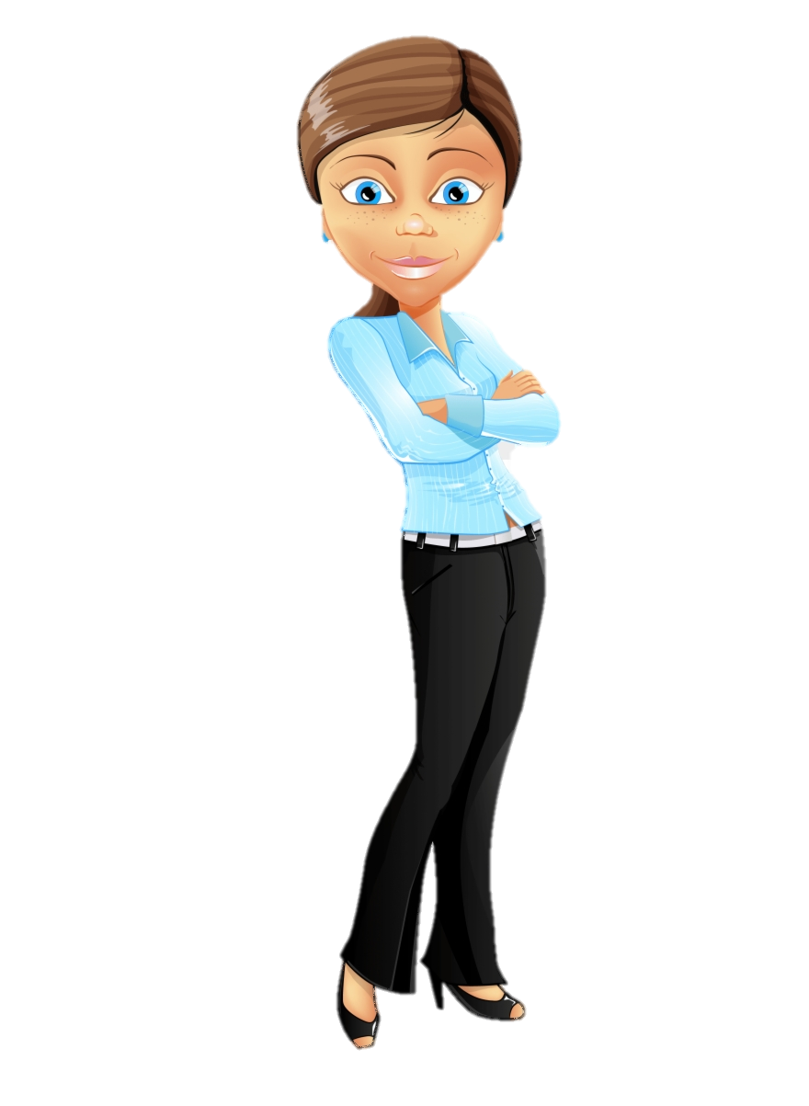
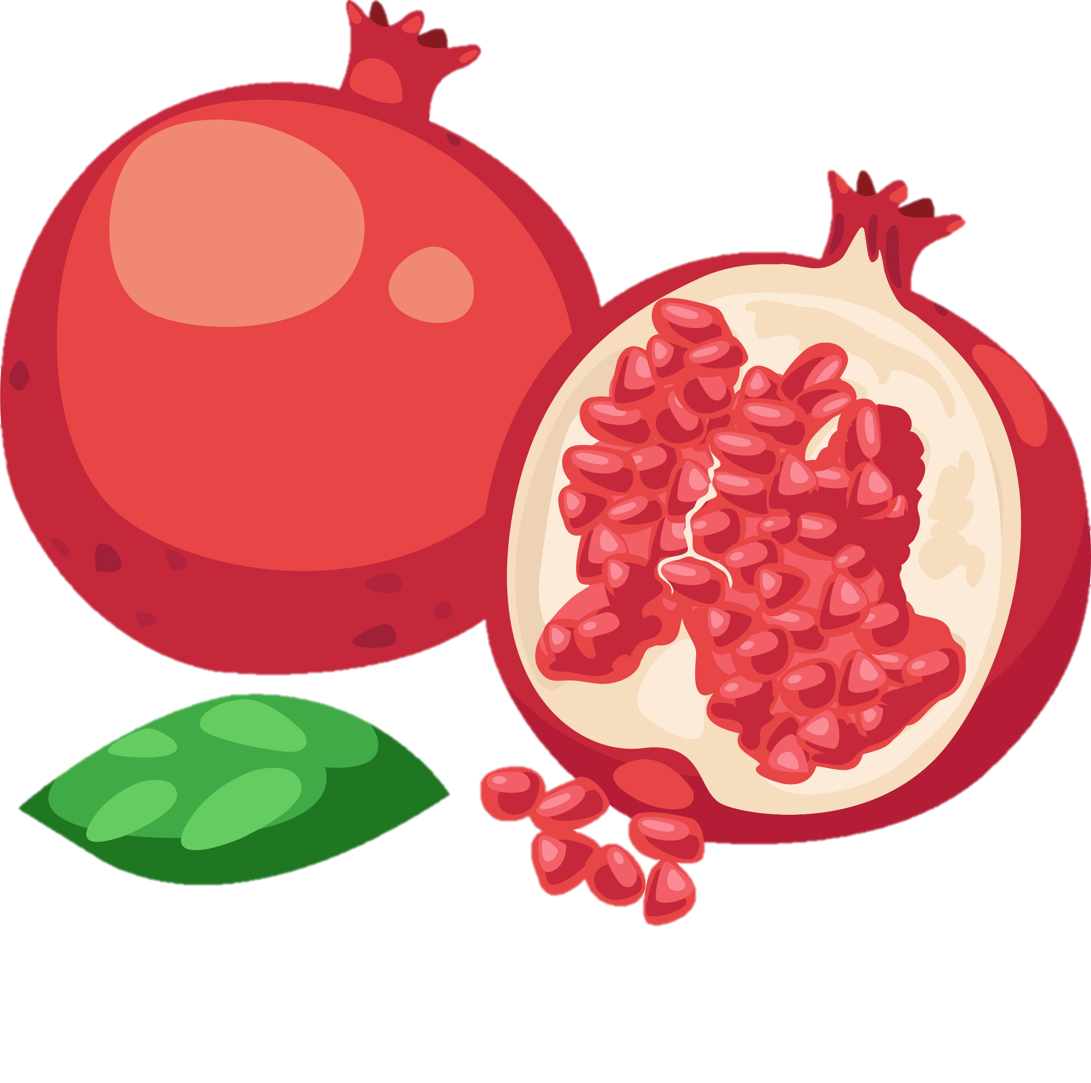
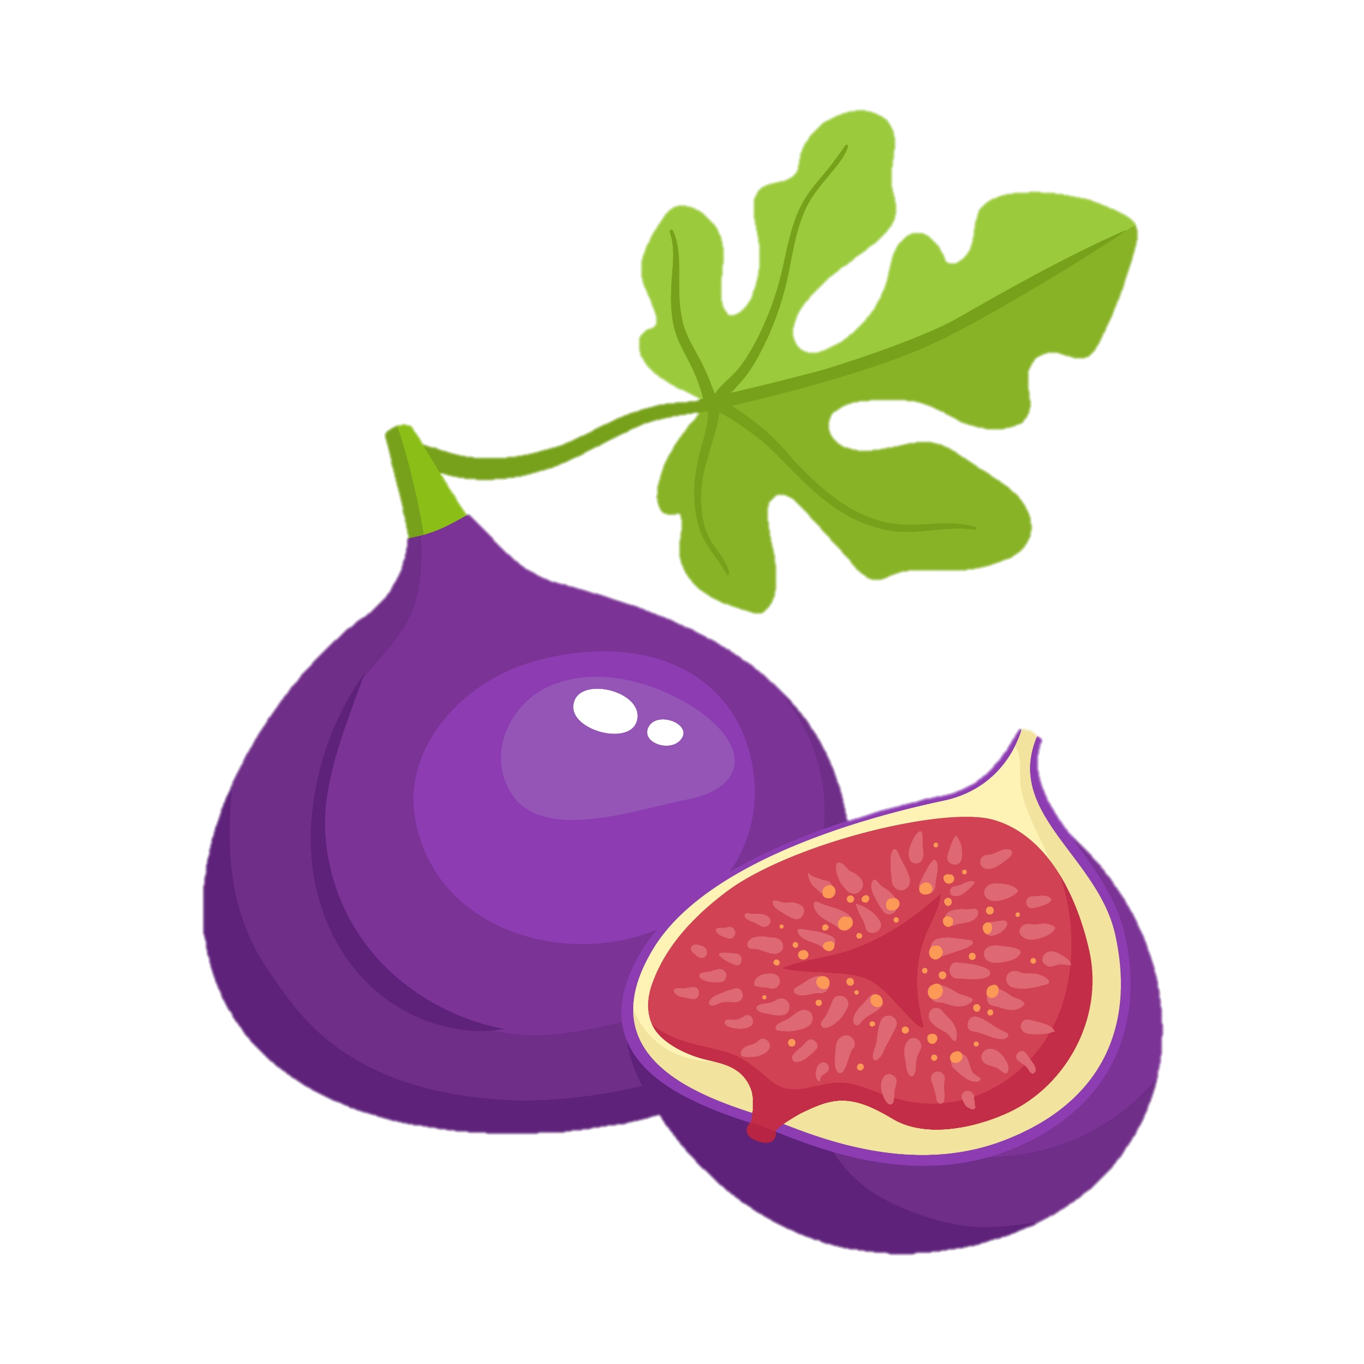
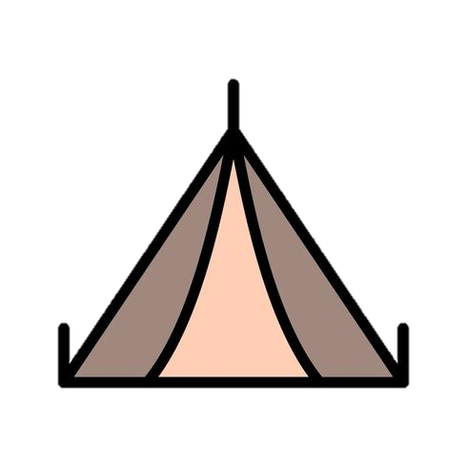
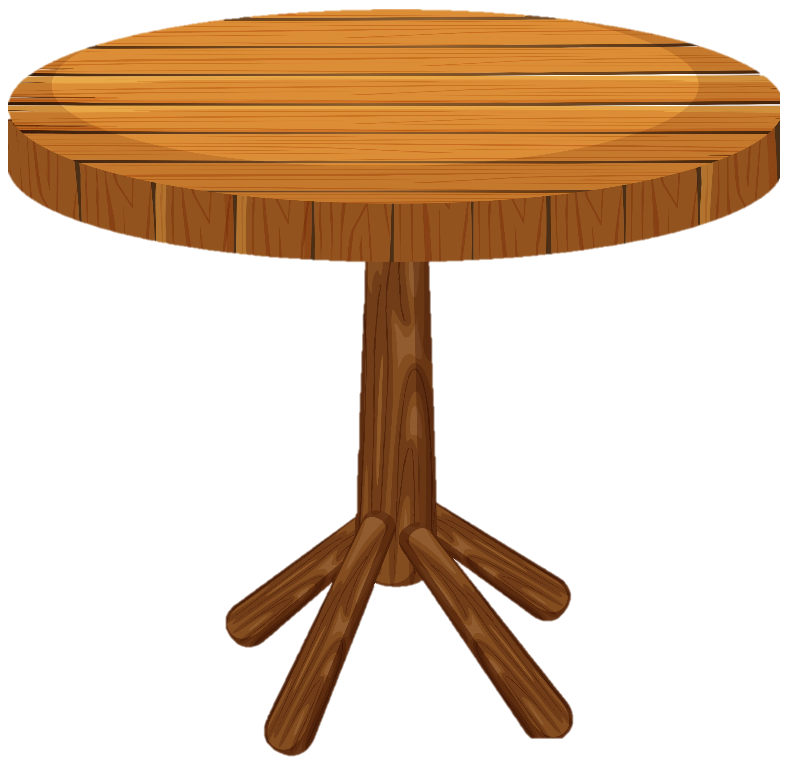
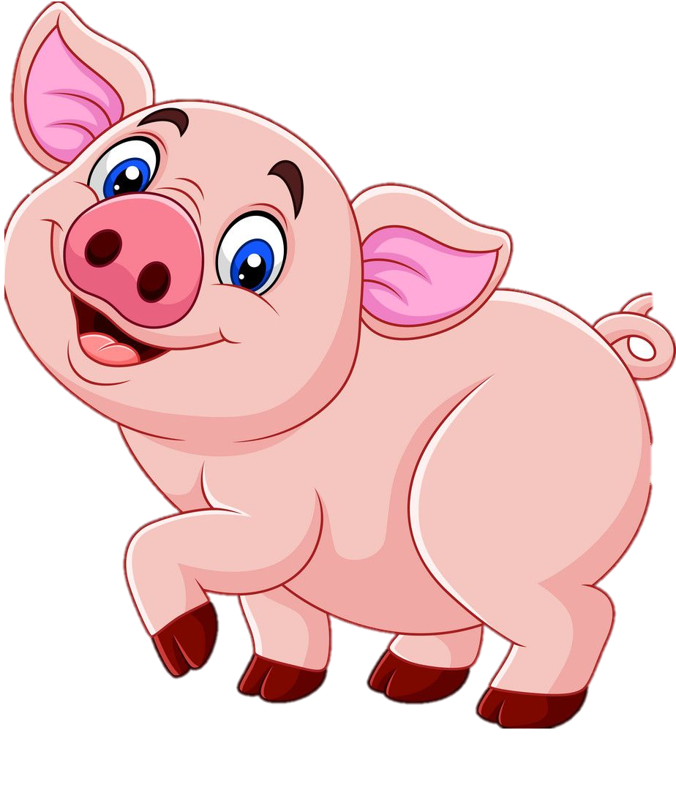
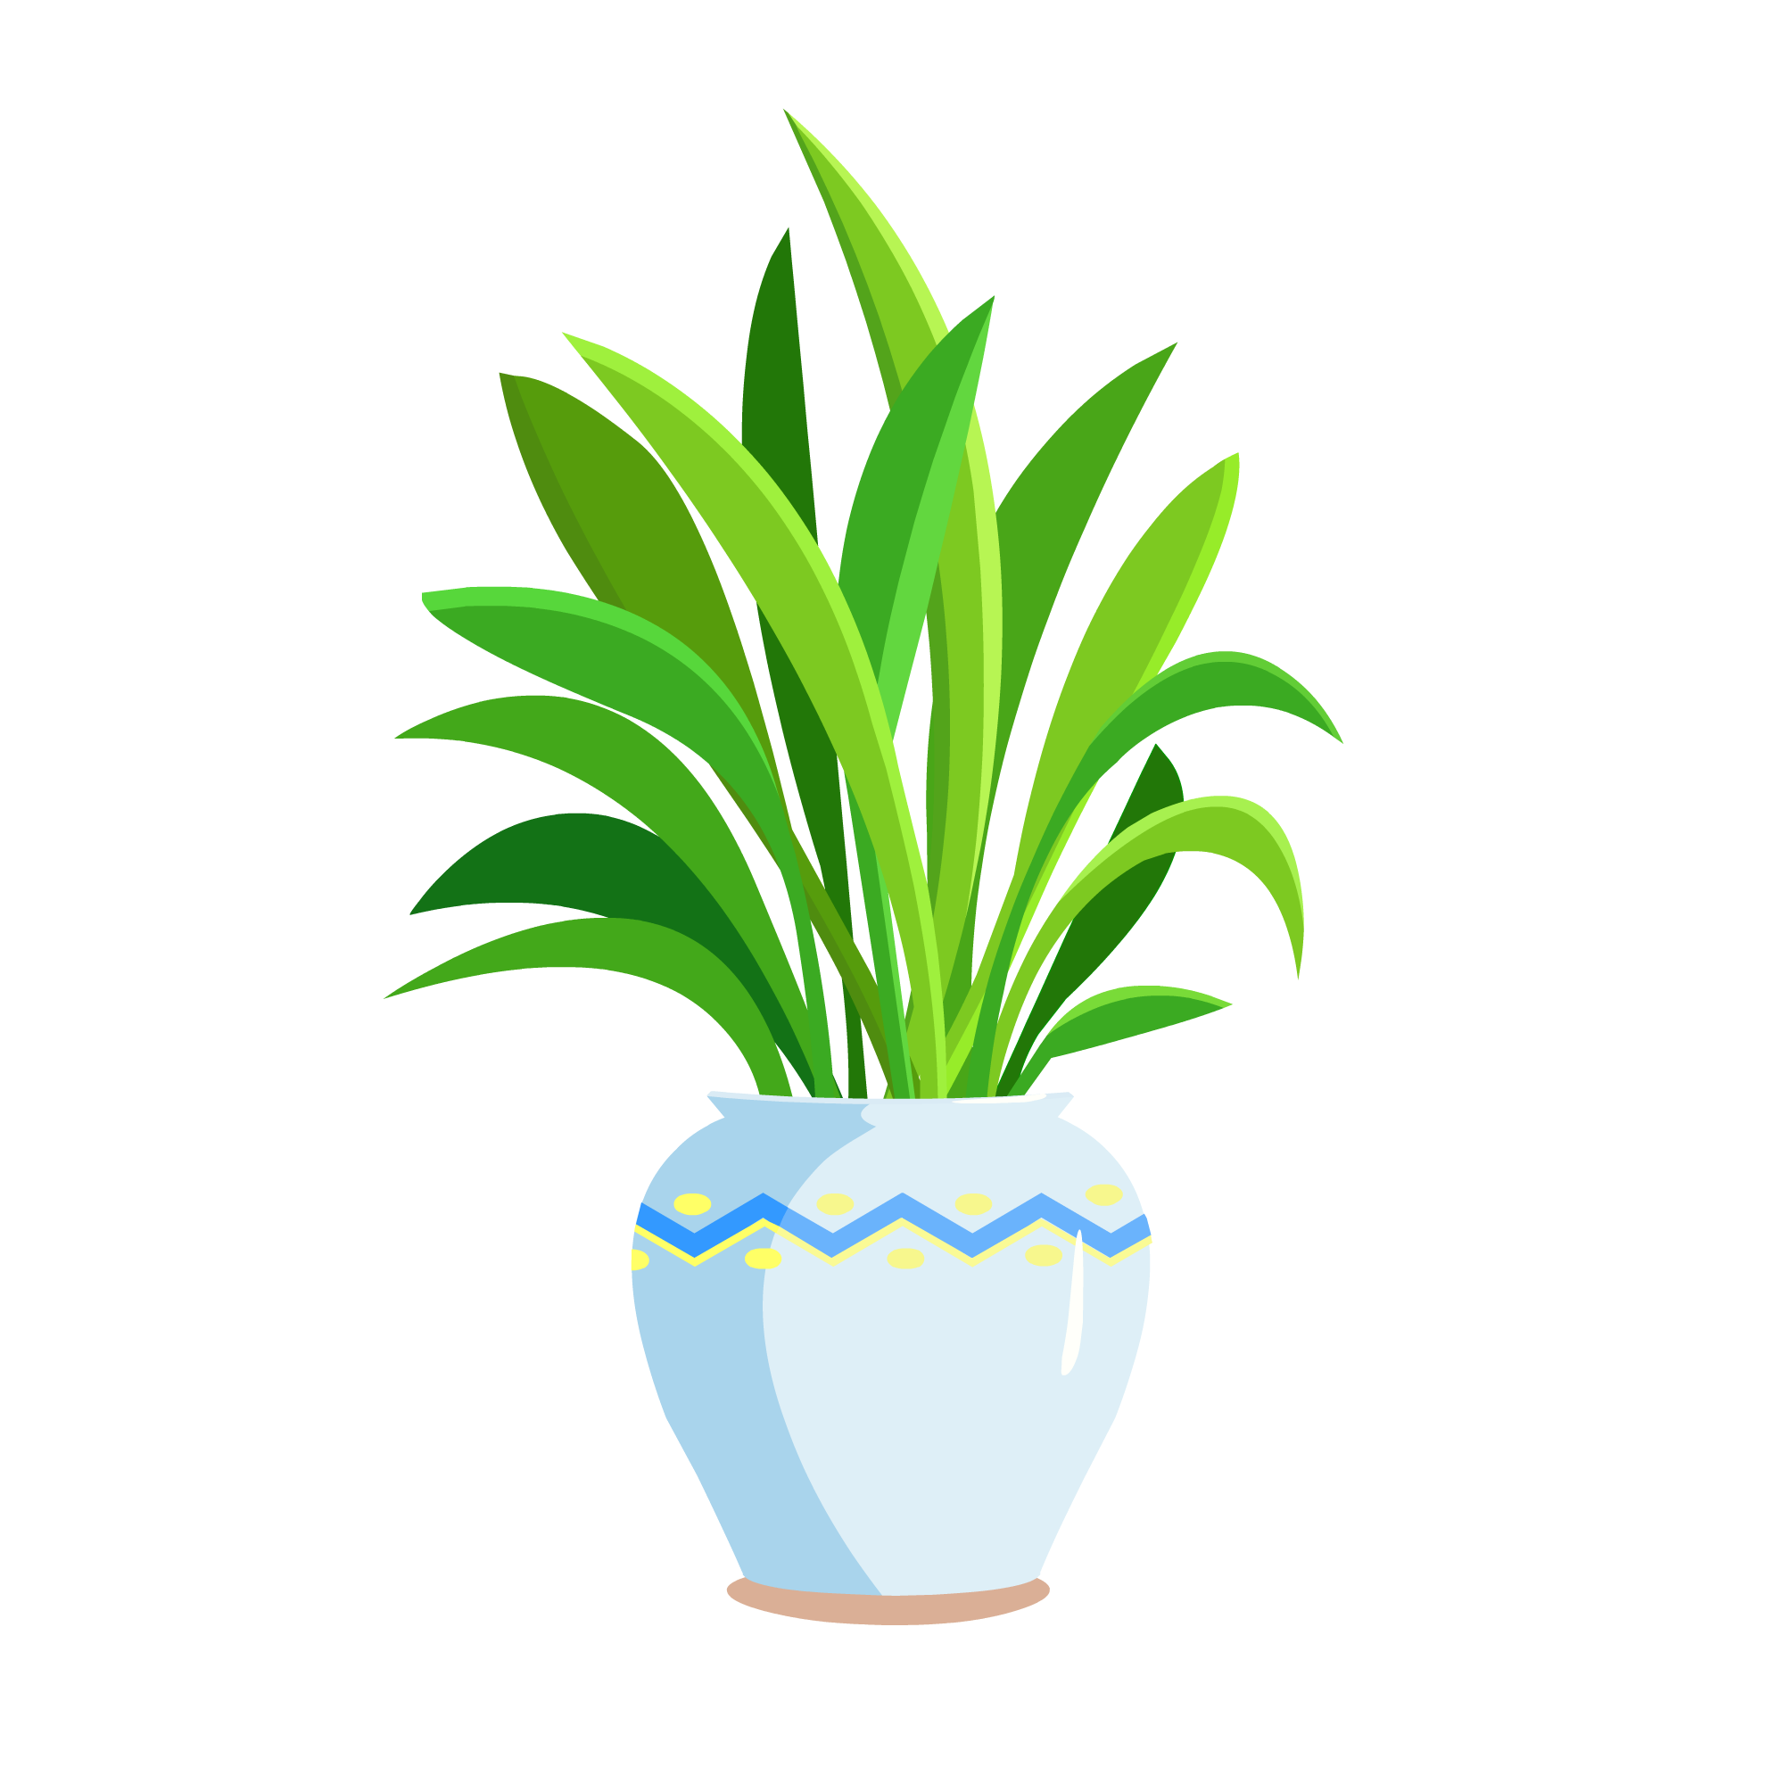
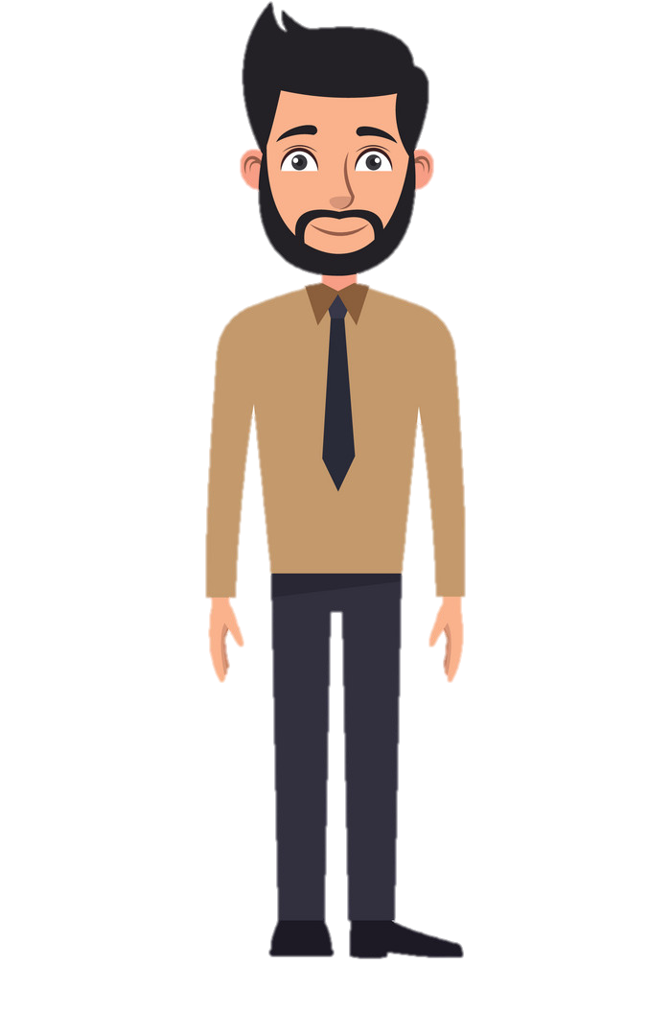
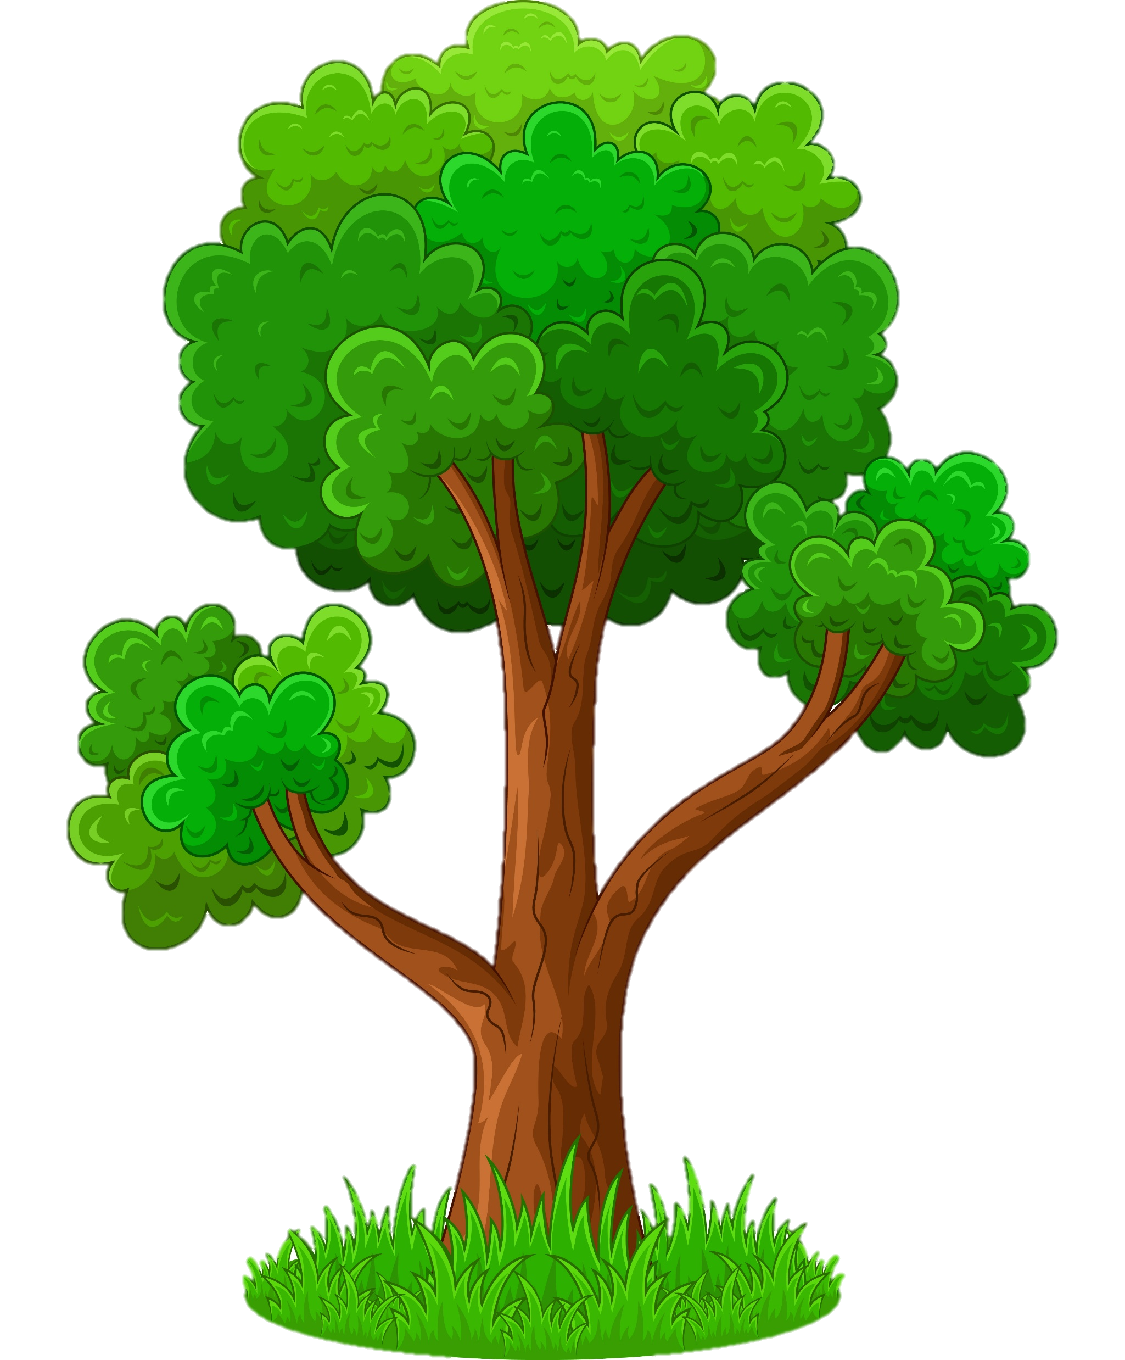
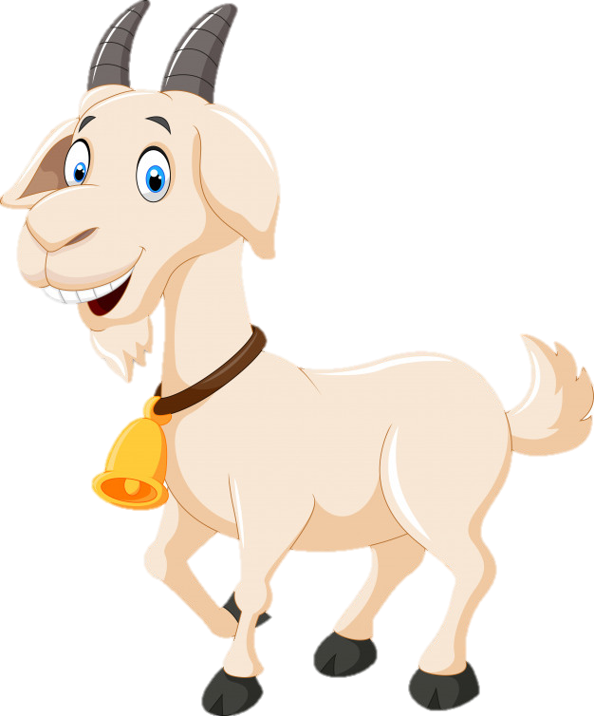
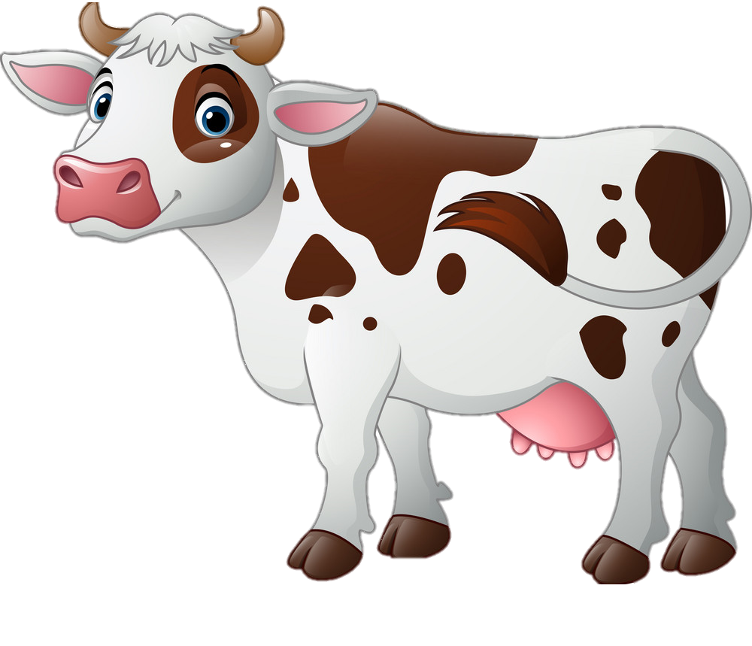

Slide 4
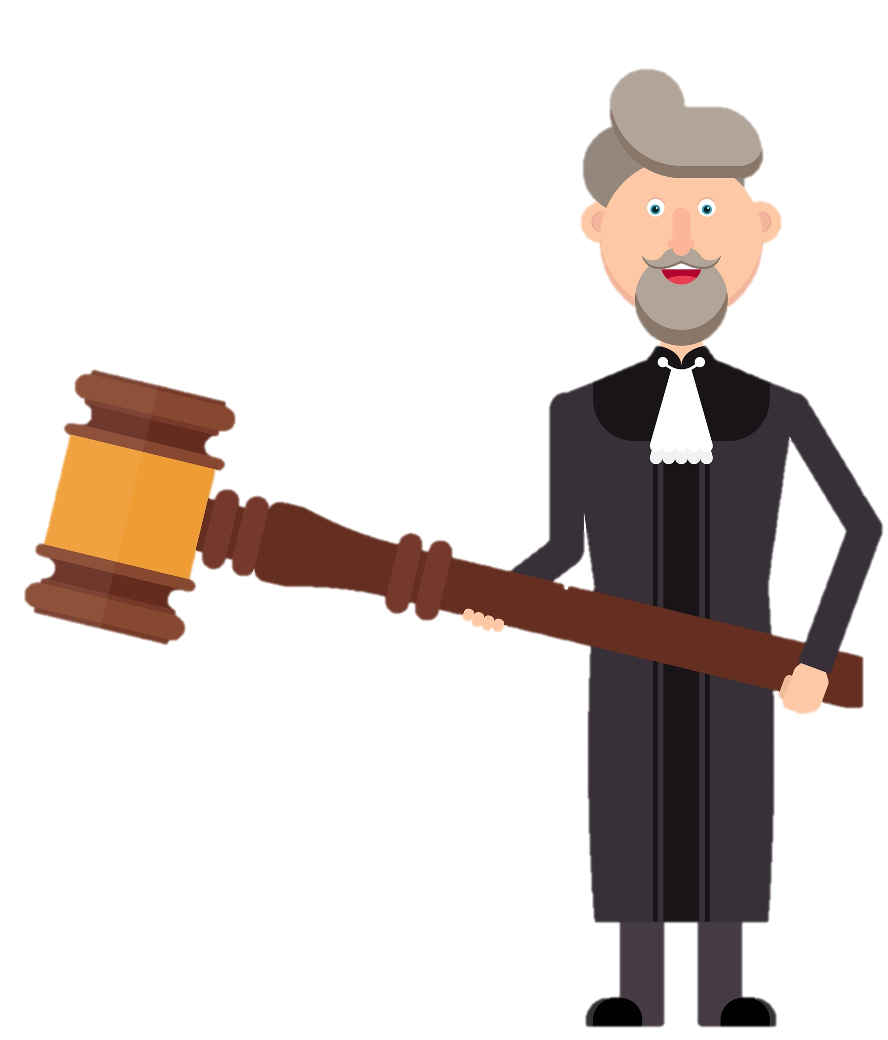
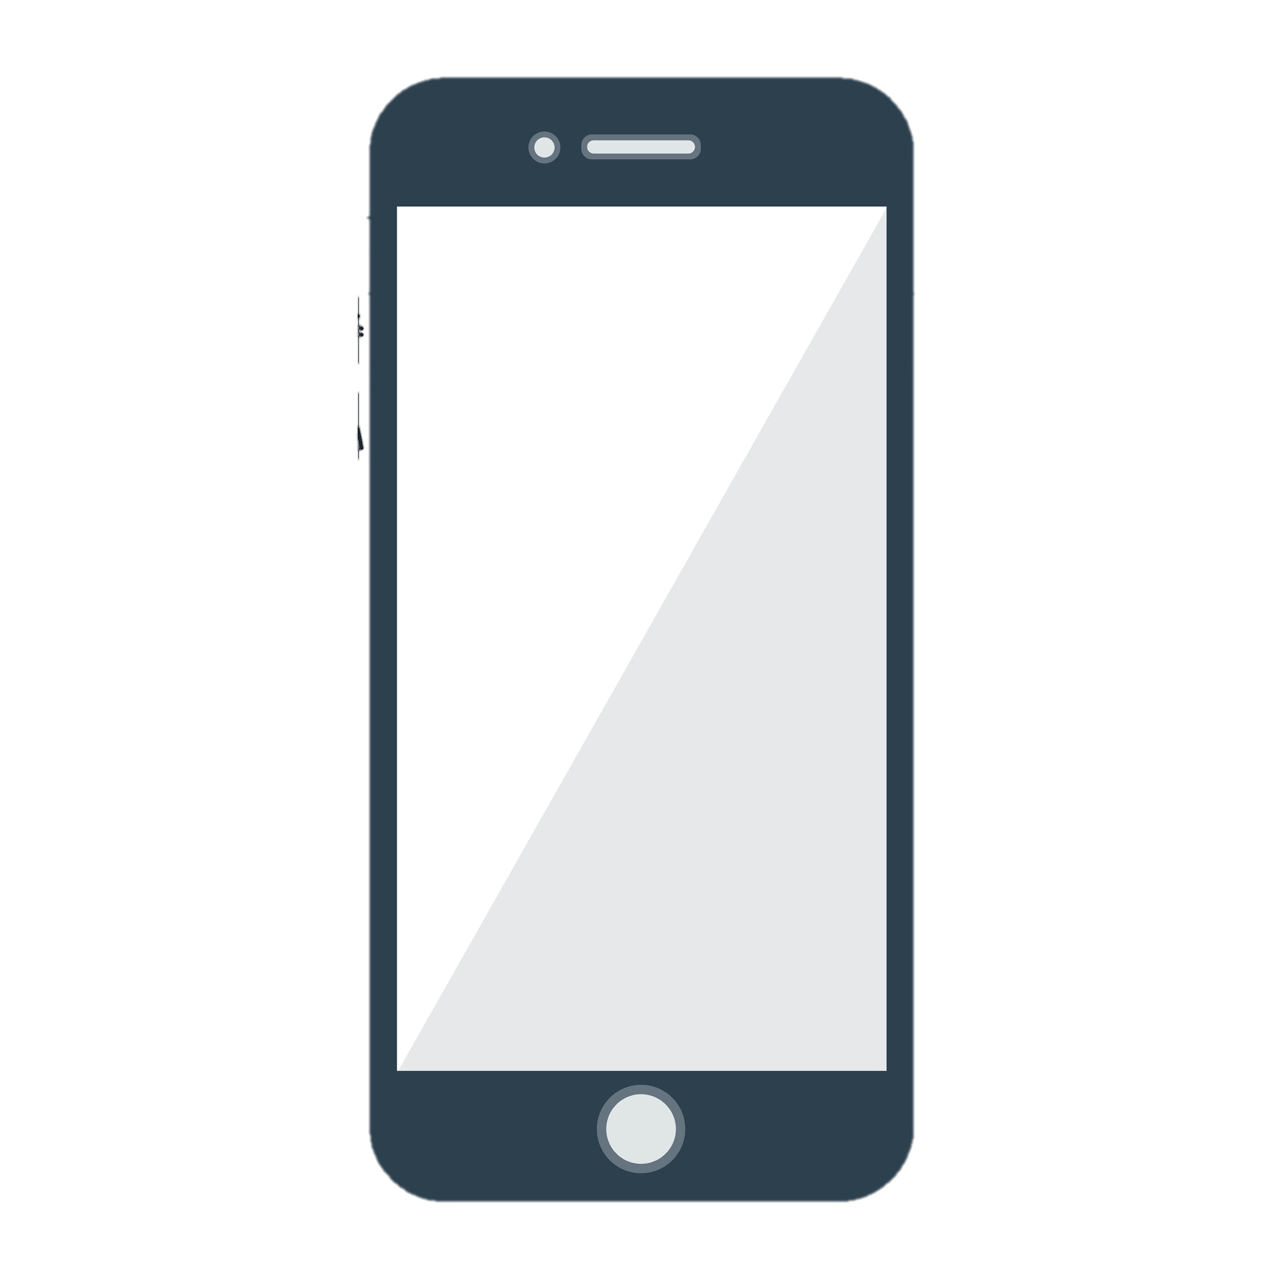
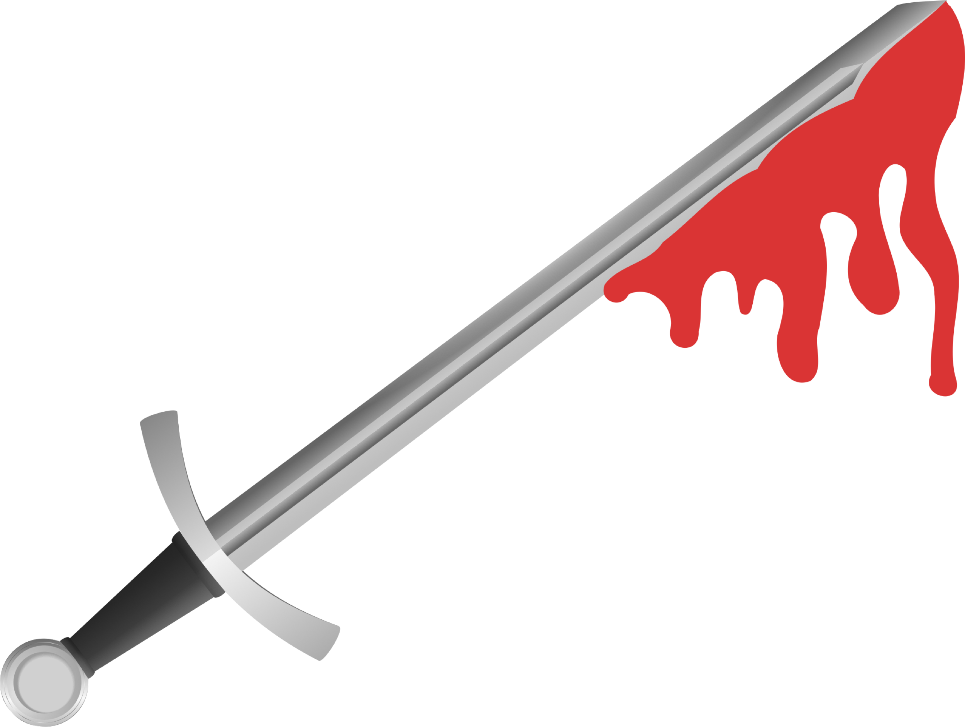
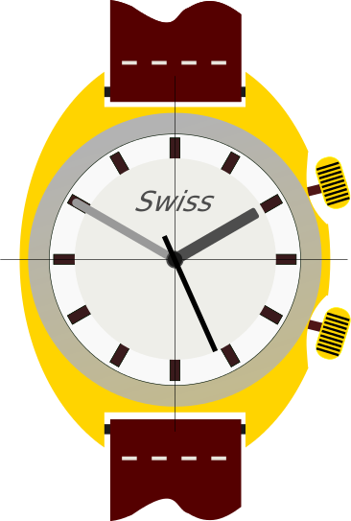
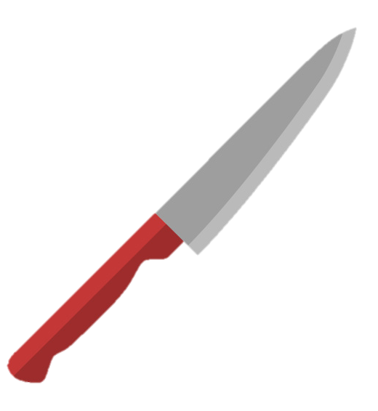
مَحكَمة
قاضٍ

